Slide 1
INFORME SOCIODEMOGRÁFICO INGRESANTES UNAHUR
2016-2025
Mayo 2025

Slide 2
INFORME SOCIODEMOGRÁFICO DE INGRESANTES. UNAHUR 2023
El presente trabajo contiene información sociodemográfica sobre la población de nuevos/as inscriptos/as (NI) a la UNAHUR en la primera inscripción 2025.
Los/as NI son aquellos/as estudiantes que ingresan por primera vez a una propuesta académica, y que han atravesado el Curso de Preparación Universitaria (CPU).
En este informe se trabaja con las variables de género, edad, trabajo, cobertura de salud, procedencia y tenencia de hijos/as.
La base de información se obtuvo a partir de los reportes de inscripción del sistema SIU-Guaraní. Al trabajar con datos sociodemográficos, este informe tiene como base a personas (DNI) y no a estudiantes, ya que tomar a estos últimos puede duplicar a la persona si se encuentra inscripta en más de una propuesta.
Este informe es un trabajo del Departamento de Estadística Universitaria dependiente de la Secretaría de Planeamiento y Evaluación Institucional.

Slide 3
NUEVOS/AS INSCRIPTOS/AS 2025

Slide 4
INGRESANTES AL CPU Y NUEVOS/AS INSCRIPTOS/AS
El 78% de las/os ingresantes pasaron a ser nuevos/as inscriptos/as (NI) a las propuestas académicas, luego de atravesar el CPU.
25%
31%
14%
30%
BASE: 9,139 PERSONAS QUE INGRESARON EN LA PRIMERA INSCRIPCIÓN DE 2025

Slide 5
NUEVOS/AS INSCRIPTOS/AS A PROPUESTAS LUEGO DEL CPU
7.138 nuevos/as inscriptos/as a ofertas de pregrado y grado en la primera inscripción 2025
2.444; 34%
1.728; 24%
1.577; 22%
1.389; 19%
BASE: 7.138 PERSONAS NUEVOS/AS INSCRIPTOS/AS EN LA PRIMERA INSCRIPCIÓN DE 2025

Slide 6
1.1 INFORMACIÓN SOCIODEMOGRÁFICA

Slide 7
DISTRIBUCIÓN POR GÉNERO Y TENENCIA DE HIJOS/AS. NUEVOS/AS INSCRIPTOS/AS PRIMERA INSCRIPCIÓN 2025
De los/as nuevos/as inscriptos/as en la primera inscripción 2025, el 60,4% son mujeres y el 39,6% varones. Un 0,01% manifestó tener otra identidad sexogenérica.
El 22,1% de los/as nuevos/as inscriptos/as tiene hijas/os. Entre las mujeres esta población es mayor.
Distribución de todas las identidades de género de los/as nuevos/as inscriptos/as
Bisexual | 74 | 1,24%
Gay | 28 | 0,47%
Género Fluido | 19 | 0,32%
Varón trans | 16 | 0,27%
No binarie | 16 | 0,27%
Lesbiana | 15 | 0,25%
Mujer trans | 3 | 0,05%
Transgénero | 2 | 0,03%
Mujer | 3.693 | 61,7%
Varón | 1.998 | 33,4%
Prefiero No Responder | 110 | 1,84%
Ninguna de las anteriores. | 15 | 0,25%
 | MUJERES | VARONES | OTRAS IDENTIDADES NO BINARIAS
NUEVOS/AS INSCRIPTOS/AS | 4.239 | 2.781 | 4
% | 60,4% | 39,6% | **
TIENE HIJOS/AS | 29,8% | 10,5% | -
NO TIENE HIJOS/AS | 70,2% | 89,5% | -
La variable ID de género es otra variable diferente a la de género (mujer/varón/otras identidades), los porcentajes, por esta razón, no son coincidentes entre sí.
BASE: 7.024 PERSONAS NUEVOS/AS INSCIRPTOS/AS.

Slide 8
DISTRIBUCIÓN EN GRUPOS DE EDAD POR INSTITUTO.
NUEVOS/AS INSCRIPTOS/AS PRIMERA INSCRIPCIÓN 2025
El 58,5% de los/as nuevos/as inscriptos/as tiene menos de 25 años. En el Instituto de Tecnología e Ingeniería esta población representa al 66,2%.
BASE: 7.024 PERSONAS NUEVOS/AS INSCIRPTOS/AS.

Slide 9
INGRESANTES POR EDAD SEGÚN INSTITUTO
El 36,5% (2.598) de los/as ingresantes de 2025 tiene 20 años o menos Al interior de cada Instituto la distribución es la siguiente
Instituto de Ingeniería y Tecnología: 40,4%
Instituto de Educación: 36,5%
Instituto de Salud Comunitaria: 35%
Instituto de Biotecnología: 34,5%
La proporción de estudiantes de menos de 20 años en el sistema universitario argentino es del 33,5%.
BASE: 7.111 PERSONAS NUEVOS/AS INSCRIPTOS/AS

Slide 10
SITUACIÓN DE OCUPACIÓN POR GÉNERO.
NUEVOS/AS INSCRIPTOS/AS PRIMERA INSCRIPCIÓN 2025
Entre los/as nuevos/as inscriptos/as que informaron su situación laboral, el 57,5% trabaja, un 28,9% se encuentra desocupado/a (busca trabajo) y el 13,5% no trabaja ni busca hacerlo.
SITUACION DE OCUPACIÓN | TOTAL | % |  | MUJERES | VARONES
No trabajó y buscó trabajo en algún momento de los últimos 30 dí­as | 1.478 | 28,9% |  | 29,95% | 27,47%
No trabajó y no buscó trabajo (no esta pensando en trabajar) | 691 | 13,5% |  | 12,27% | 15,41%
Trabajó al menos una hora (incluye a los que no trabajaron por licencia, vacaciones, enfermedad) | 2.940 | 57,5% |  | 57,77% | 57,11%
BASE: 5.109 PERSONAS NUEVOS/AS INSCRIPTOS/AS CON DATOS DE TRABAJO

Slide 11
SITUACIÓN DE OCUPACIÓN POR EDAD.
NUEVOS/AS INSCRIPTOS/AS PRIMERA INSCRIPCIÓN 2025
BASE: 5.090 PERSONAS NUEVOS/AS INSCRIPTOS/AS CON DATOS DE TRABAJO.

Slide 12
COBERTURA DE SALUD POR GÉNERO.
NUEVOS/AS INSCRIPTOS/AS PRIMERA INSCRIPCIÓN 2025
Del total de nuevos/as inscriptos/as, el 78.2% manifestó contar con cobertura de salud.
El 37,45% se atiende en el sistema público de salud, y esa proporción es mayor entre las mujeres (39,6% vs 34,4% en los varones).
COBERTURA DE SALUD | TOTAL | % |  | MUJERES | VARONES
Carece de cobertura de salud | 2644 | 37,45% |  | 39,62% | 34,41%
Como afiliado voluntario (a obra social o prepaga) | 879 | 12,45% |  | 11,18% | 14,50%
Por ser familiar a cargo (de padre, madre, cónyuge o tutor) | 2000 | 28,32% |  | 26,99% | 30,31%
Por su propio trabajo | 1538 | 21,78% |  | 22,20% | 20,78%
BASE7.061 PERSONAS NUEVOS/AS INSCRIPTOS/AS CON DATOS DE COBERTURA DE SALUD.

Slide 13
DISTRIBUCIÓN DE LA PROCEDENCIA
El 55,2% de los/as nuevos/as inscriptos/as en la primera inscripción 2025 reside en el partido de Hurlingham o partidos linderos (Morón, San Miguel, Tres de Febrero e Ituzaingó).
7,6%
7,4%
8,9%
8%
2,8%
4,1%
12,6%
6,6%
21,4%
6,3%
3,9%
5,7%
4,9%
8,7%
6,3%
27,1%
11,4%
6,2%
BASE: 7.139 PERSONAS NUEVOS/AS INSCRIPTOS/AS CON DATOS DE PROCEDENCIA

Slide 14
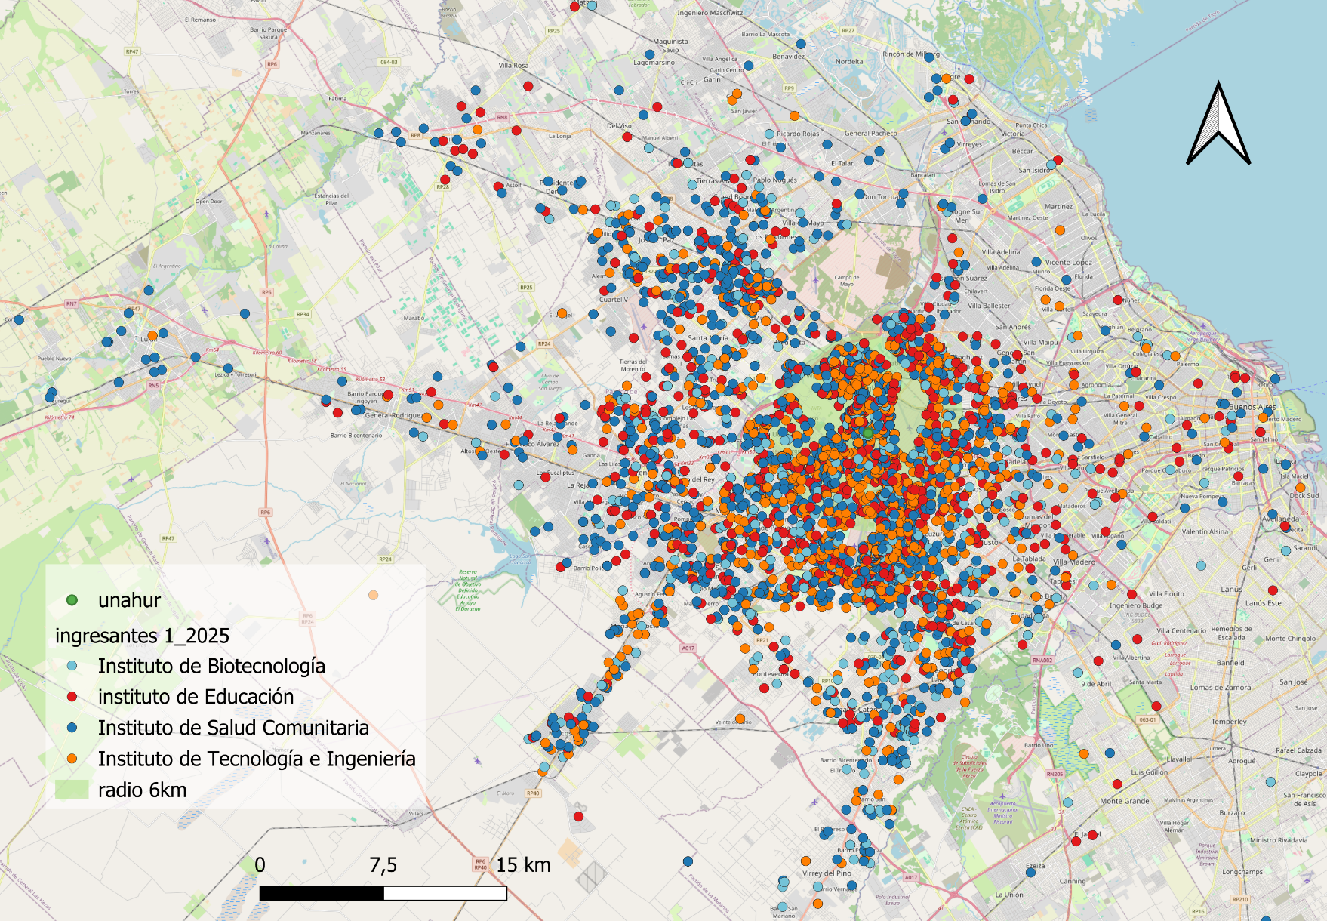
COMPARACIÓN DE LA DISTRIBUCIÓN DE LA PROCEDENCIA
NUEVAS/OS INSCRIPTAS/OS 2025
La procedencia de las y los NI a la UNAHUR se fue ampliando en las sucesivas inscripciones. En la presente inscripción, la población de NI que viven en un radio de 6km de la UNAHUR representa el 34%.
El 66% de las y los NI viven a más de 6km de la UNAHUR
unahur
Se logró georeferenciar el 88% de las/os NI a la UNAHUR correspondientes a la presente inscripción (1° 2025) (6.302 de 7.138).

Slide 15
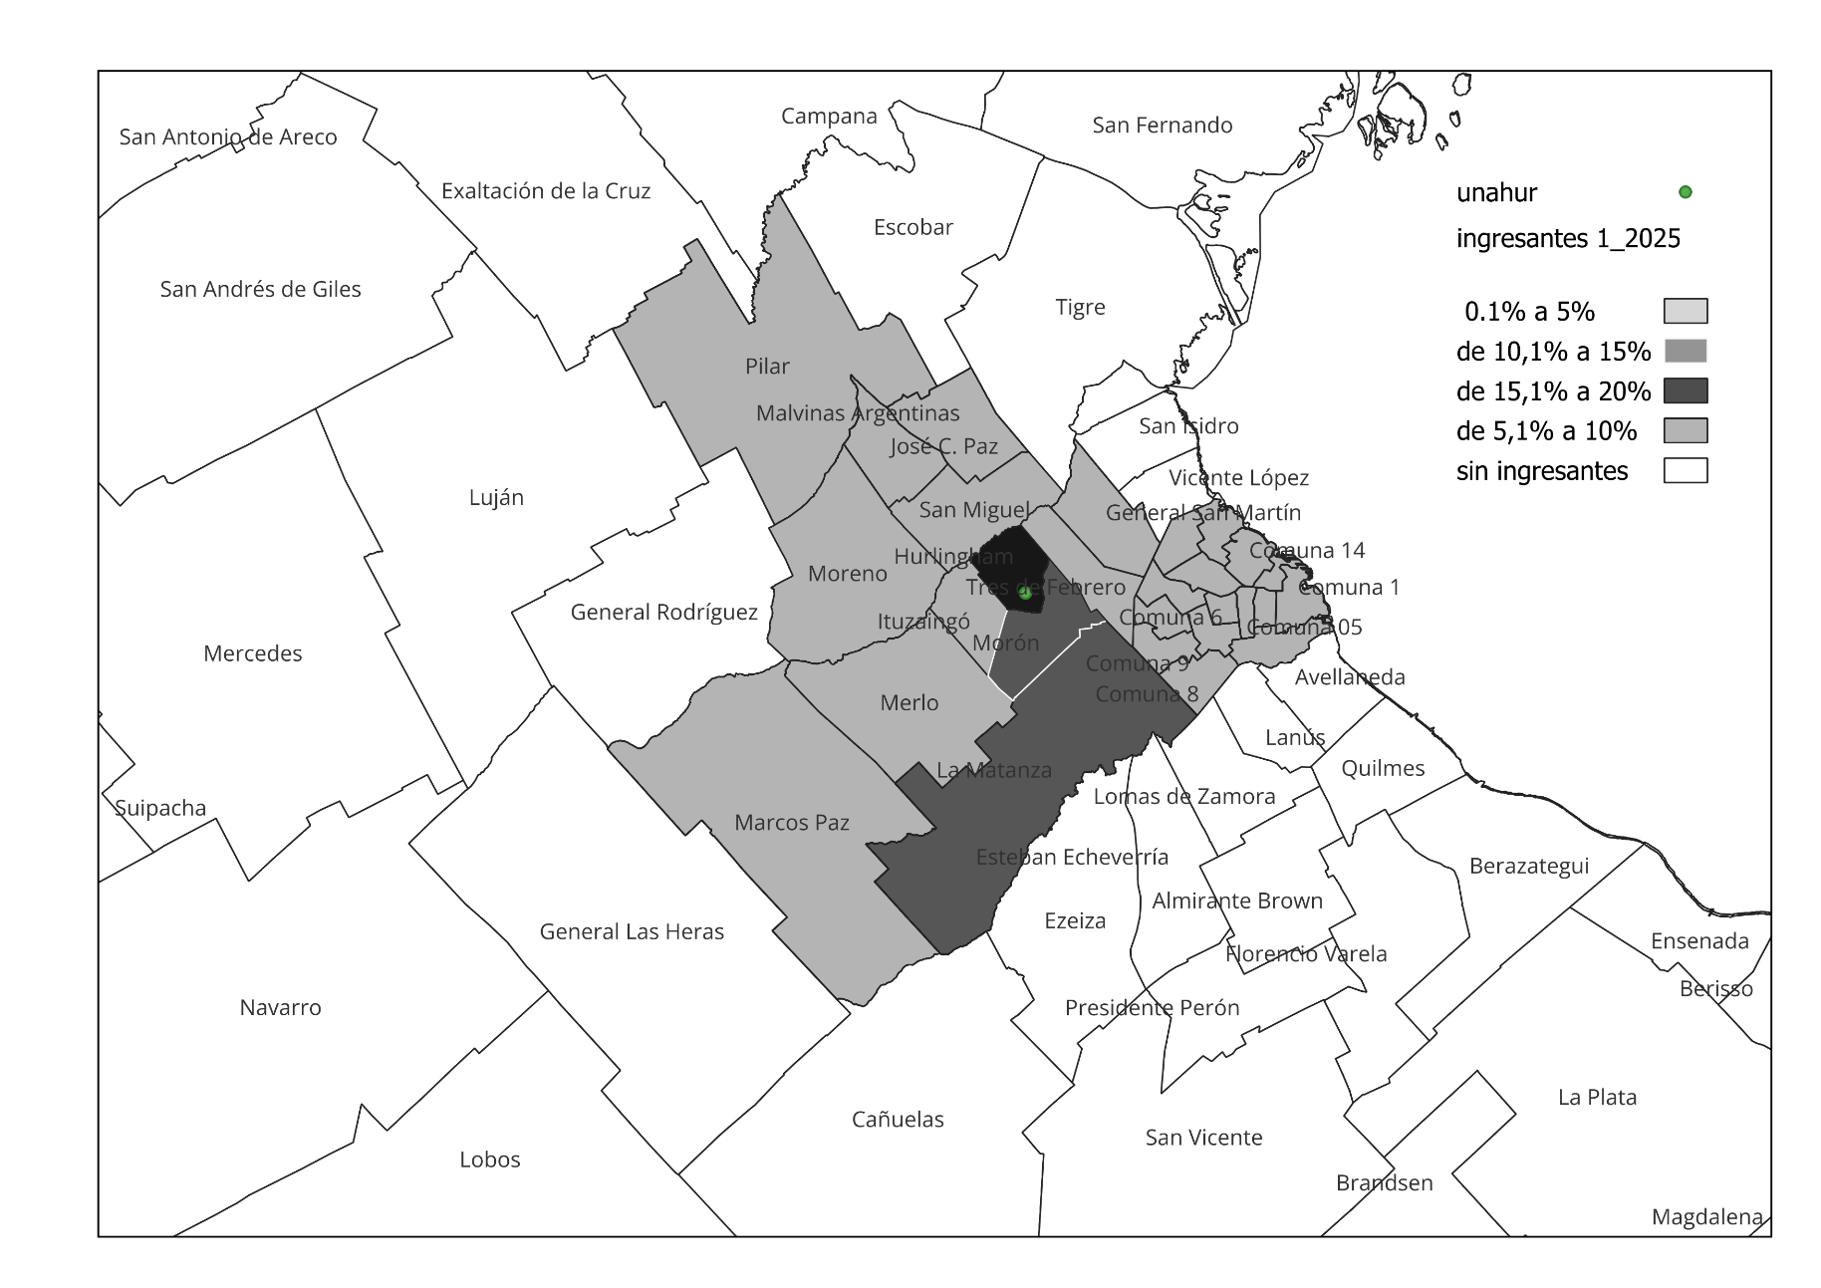
DISTRIBUCIÓN DE LA PROCEDENCIA.
PARTIDOS | NUEVOS/AS INSCRIPTOS/AS
Hurlingham | 19%
Morón | 17,8%
San Miguel | 14,1%
La Matanza | 8,7%
Merlo | 7,9%
Ituzaingó | 7,6%
Moreno | 5,3%
Tres de Febrero | 4,2%
José C. Paz | 2,9%
Marcos Paz | 2,4%
General San Martín | 1,8%
Malvinas Argentinas | 1,6%
Pilar | 1,4%
Comuna 1 | 1,1%
BASE: 622 PERSONAS NUEVOS/AS INSCRIPTOS/AS CON DATOS DE PROCEDENCIA.

Slide 16
2. CONCLUSIONES

Slide 17
CONCLUSIONES
En la primera inscripción de 2025 hubo 9.139 personas que se inscribieron a la UNAHUR. Luego de transitar el CPU quienes comenzaron a cursar materias suman un total de 7138 ingresantes.
Luego de atravesar el CPU, el 78% de las y los ingresantes a la UNAHUR.
Del total de NI, las y los del Instituto de Salud Comunitaria representan el 34% del total.
El 60,4% son mujeres y el 39,6% varones. El 22% de los/as ingresantes tiene hijos/as.
El 58,5% de las/os NI tiene menos de 25 años de edad.
La población de NI es trabajadora, el 57,5%; un 28,9% se encuentra desocupado/a, ya que declaró no trabajar pero estar buscando hacerlo, y el 13,5% no trabaja ni busca hacerlo.
Del total de NI, el 78,2% tiene cobertura de salud, mientras que el 37,5% depende del sistema público.
El 55,2% de los/as NI de 2025 reside en el partido de Hurlingham o partidos vecinos (Morón, San Miguel, Tres de Febrero e Ituzaingó).

